Slide 1
Bonjour !
Курсы французского языка (начальный уровень А1)

Slide 2
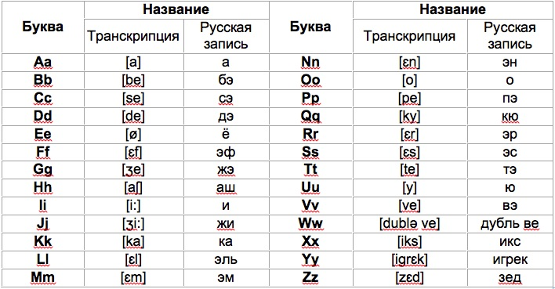


Slide 3
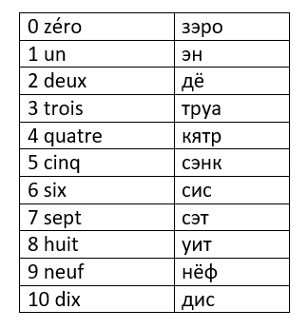
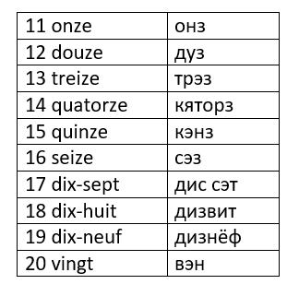

Slide 4
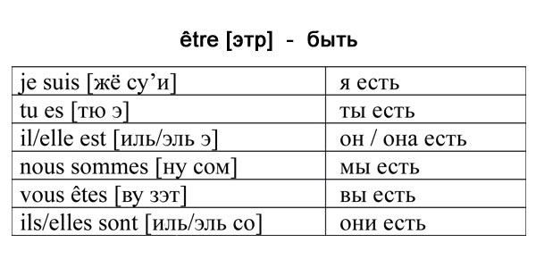

Slide 5
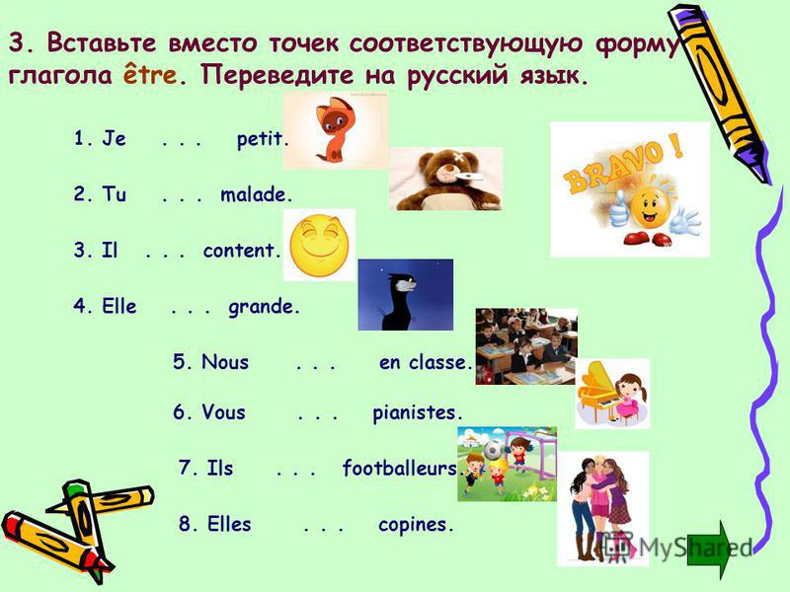

Slide 6
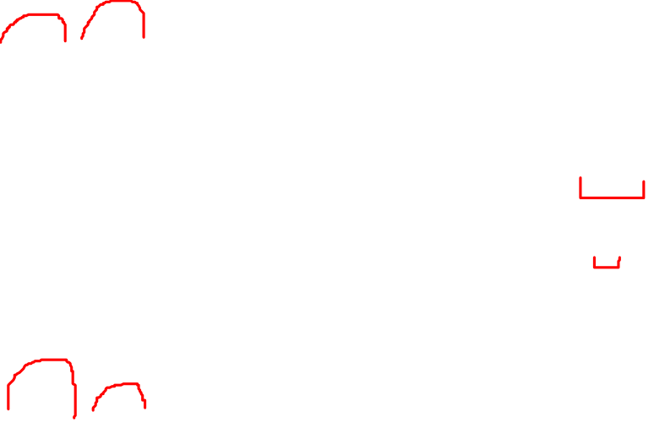
Faire connaissance/se présenter – Фразы для знакомства/представления
Формальное общение (на «Вы») | Неформальное общение (на «ты») | Ответы
Здравствуйте/Добрый день. 1. Bonjour. {Бонжур} Здравствуйте/Добрый вечер. 1. Bonsoir. {Бонсуар} | Привет. 1. Salut. {Салю} 1. Coucou. {Куку}

Slide 7

Формальное общение (на «Вы») | Неформальное общение (на «ты») | Ответы
Как Вас зовут? 1. Comment vous appelez-vous? {Комман вуз аппеле ву?} 2. Vous vous appelez comment? {Ву вуз аппеле комман?} | Как тебя зовут? 1. Comment t’appelles-tu? {Комман таппель тю?} 2. Comment tu t’appelles? {Комман тю таппель тю?} | Меня зовут … 1. Je m’appelle… {Жё мапель…} 2. Je suis… {Жё суи…} Моё имя… 1. Mon prénom est… {Мон преном э…} Моя фамилия… 1. Mon nom est… {Мон ном э…}

Slide 8
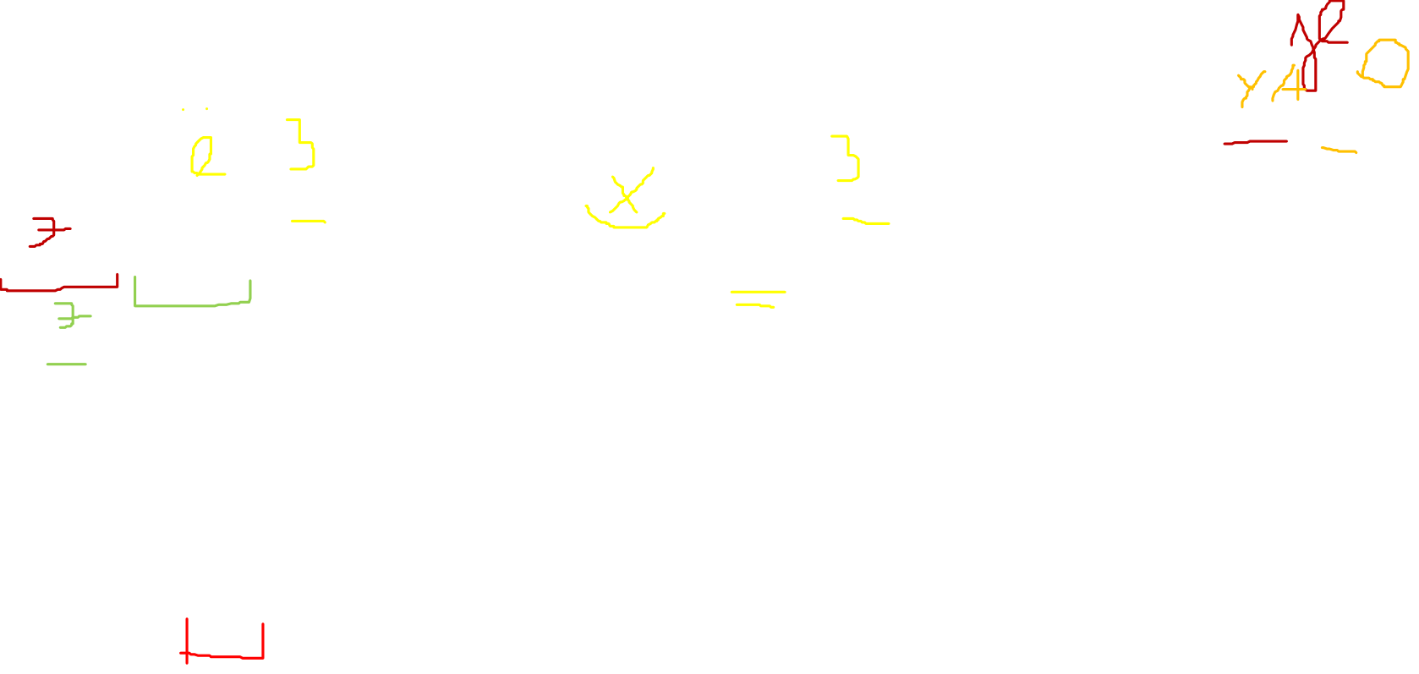
Формальное общение (на «Вы») | Неформальное общение (на «ты») | Ответы
Я рада с Вами познакомиться 1. Je suis heureux (se) de faire votre connaissance. {Жё суи зёрё (з) дё фэр вотр конэссанс} 2. Enchanté (e) {Аншантэ} | Я рада с тобой познакомиться 1. Je suis heureux (se) de faire ta connaissance. {Жё суи ёрё (з) дё фэр та конэссанс} 2. Enchanté(e) {Аншантэ} | Спасибо, я тоже. 1.Merci, moi aussi. {Мерси, муа оси}

Slide 9

Формальное общение (на «Вы») | Неформальное общение (на «ты») | Ответы
Как Ваши дела? 1. Comment allez-vous? {Комман талле ву?} 2. Vous allez bien? {Вуз алле биен?} | Как твои дела? 1. Comment vas-tu? {Комман ва тю?} Как дела? 1. Çа va? {Са ва?} | Хорошо. 1. Çа va. {Са ва} 2. Bien. {Бьен} Неплохо. 2. Pas mal. {Па маль}

Slide 10
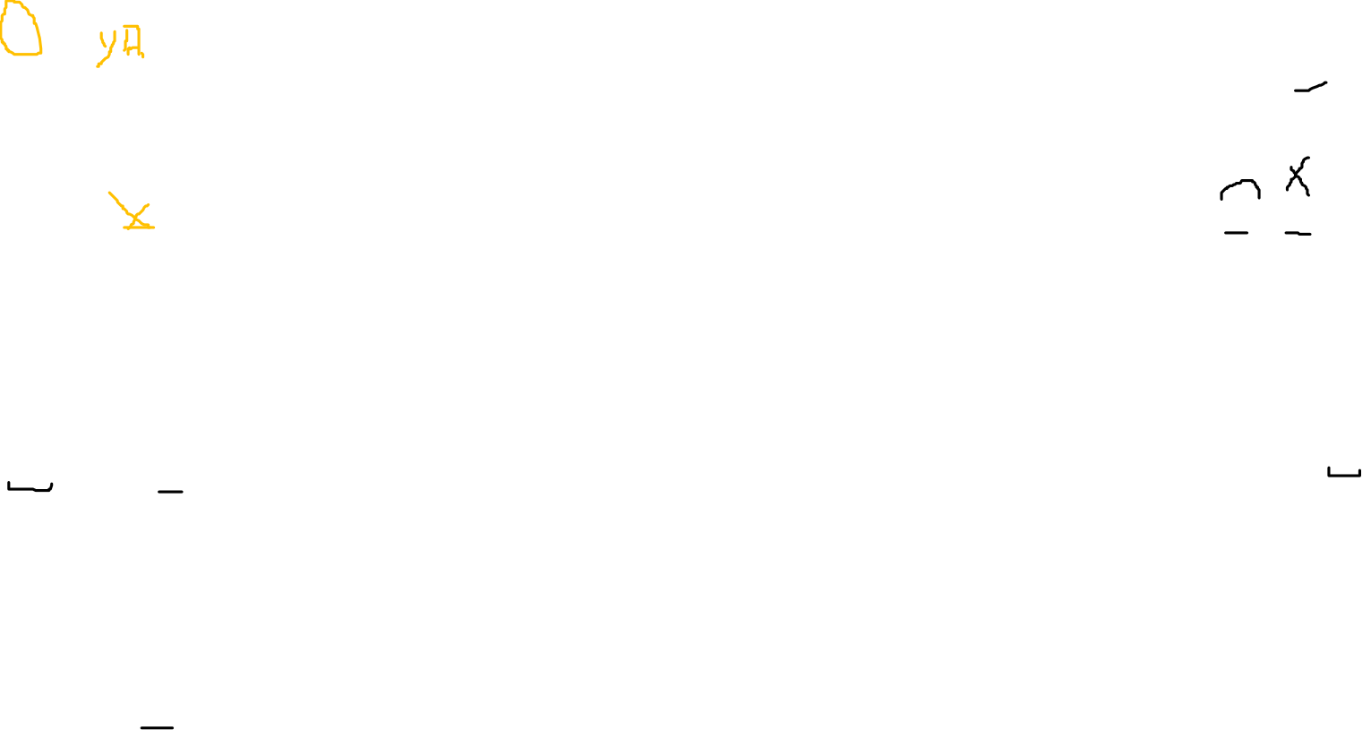
Формальное общение (на «Вы») | Неформальное общение (на «ты») | Ответы
До свидания. 1. Au revoir. {О ревуар} 2. A bientôt. {А биенто} | Пока. 1. Salut. {Салю} 2. Ciao. {Чао} | Увидимся. 1. A plus. {А плюс} 2. A tout à l’heure. {А тута лёр}
Хорошего дня! 1. Bonne journée. {Бон журнэ} Хорошего вечера! 1. Bonne soirée. {Бон суарэ} |  | Спасибо, Вам/тебе тоже. 1. Merci, à vous/toi aussi. {Мерси, а ву/туа оси}

Slide 11
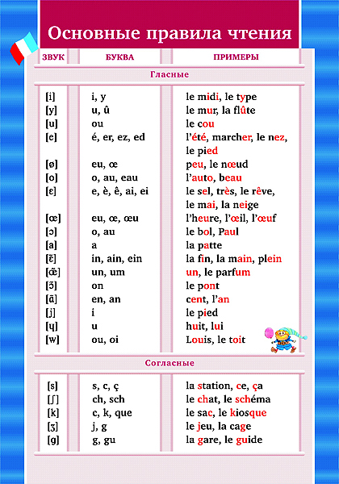
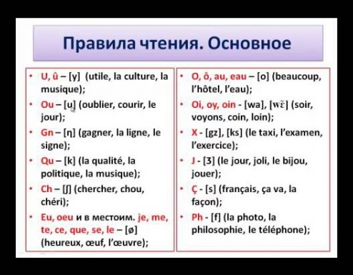

Slide 12
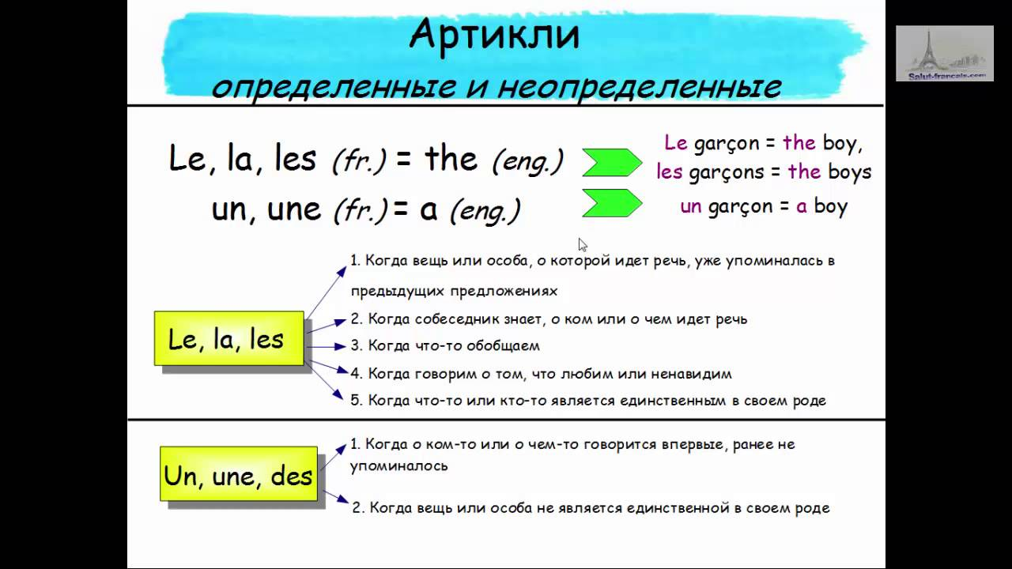
ОПРЕДЕЛЕННЫЕ АРТИКЛИ
НЕОПРЕДЕЛЕННЫЕ АРТИКЛИ

Slide 13
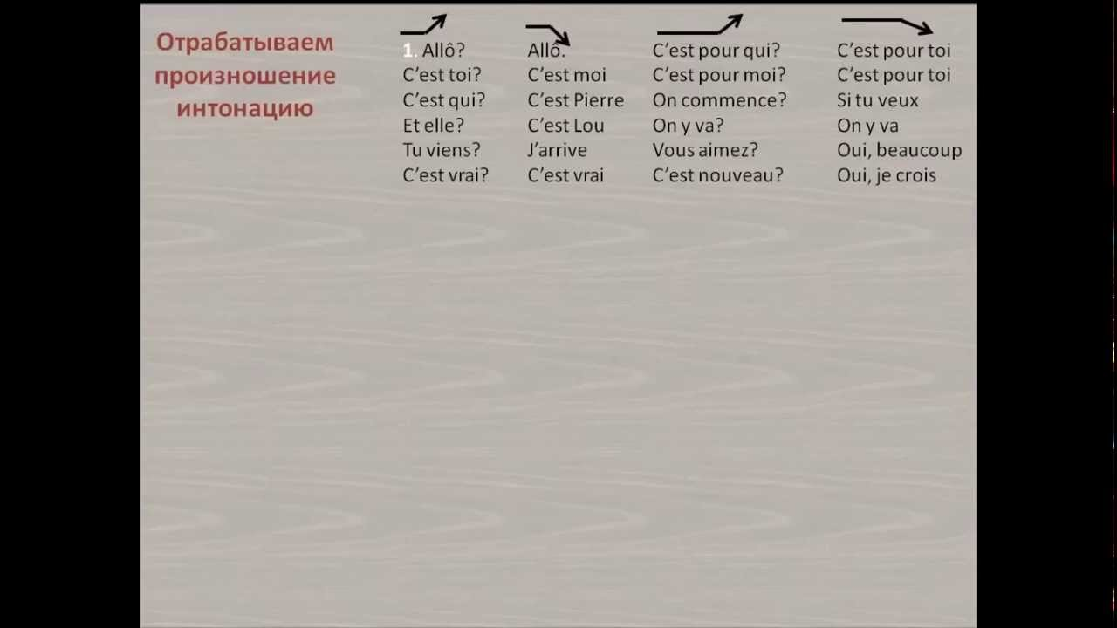

Slide 14
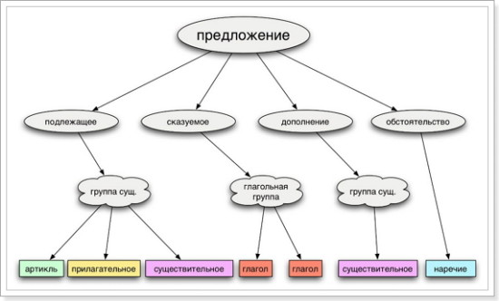

Slide 15
Merci ! Et bonne soirée !

